Slide 1
الوحدة الثامنة عشرة

Slide 2
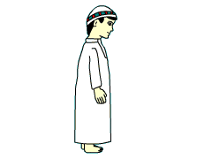
صلاة الجمعة

Slide 3
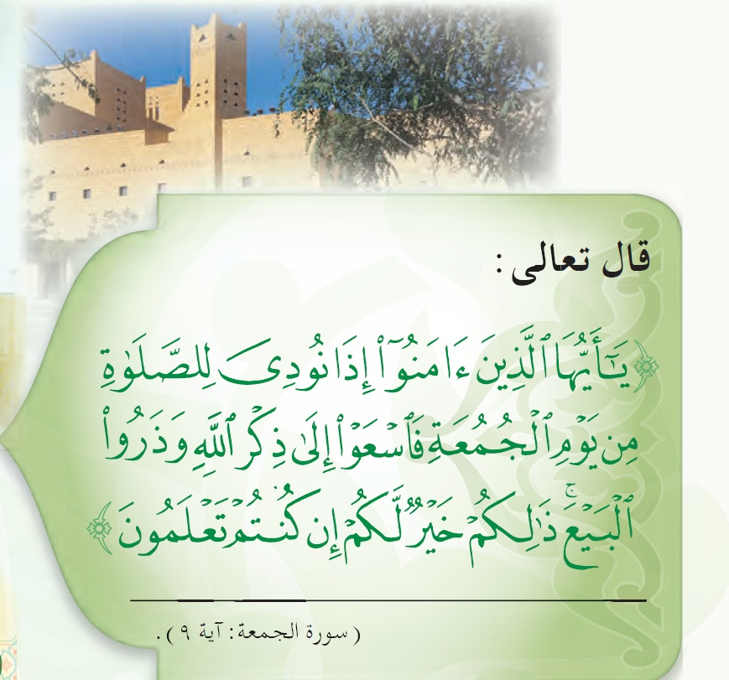

Slide 4


عناصر الوحدة
  1- فضل يوم الجمعة.
  2- صلاة الجمعة.
  (حكمها، الحكمة من مشروعيتها، شروط صحتها، صفتها).

Slide 5
عناصر الوحدة
3-خطبتا الجمعة:
(حكمهما، أركانهما، مستحباتهما).
4- مستحبات يوم الجمعة.
5- ما يُنهى عنه من حضر الجمعة.

Slide 6
أريد أن أتعلم
1- فضل يوم الجمعة، مع الدليل.
2- شروط صحة صلاة الجمعة وصفتها.
3- الأمور المستحبة يوم الجمعة.

Slide 7
أريد أن أتعلم
4- الأمور التي ينهى عنها من حضر الجمعة.
5- ماذا يفعل من فاتته صلاة الجمعة أو لم يدرك الركعة الثانية منها.

Slide 8

صلاة الجمعة
يوم الجمعة هو أفضل أيام الأسبوع، خص الله به هذه الأمة بعد أن ضلّت عنه سائر الأمم، وقد جاء في فضله أحاديث كثيرة منها:
قوله صلى الله عليه وسلم:
"خير يوم طلعت عليه الشمس يوم الجمعة، فيه خُلق آدم، وفيه أُدخل الجنة، وفيه أُخرج منها"⁽¹⁾.
(1) أخرجه مسلم في كتاب الجمعة، باب فضل يوم الجمعة، رقم (854).

Slide 9
وعن أبي هريرة وحذيفة رضي الله عنهما قالا: قال رسول الله صلى الله عليه وسلم: "أضلَّ الله عن الجمعة من كان قبلنا فكان لليهود يوم السبت، وكان للنصارى يوم الأحد، فجاء الله بنا فهدانا الله ليوم الجمعة، فجعل الجمعة والسبت والأحد، وكذلك هم تبع لنا يوم القيامة، نحن الآخرون من أهل الدنيا والأولون يوم القيامة، المقضي لهم قبل الخلائق"⁽²⁾.
(2) أخرجه مسلم في كتاب الجمعة، باب هداية هذه الأمة ليوم الجمعة، رقم (856).

Slide 10
من خلال هذين الحديثين وغيرهما أَكتُبُ بعض فضائل يوم الجمعة:
1- يوم الجمعة يوم عيد متكرر كل أسبوع فعَنْ ‏ ‏ابْنِ عَبَّاسٍ - رضي الله عنهما-‏ قَالَ:‏ ‏قَالَ رَسُولُ اللهِ ‏‏-‏صَلَّ اللَّهُ عَلَيْهِ وَسَلَّم-: "‏إِنَّ هَذَا يَوْمُ عِيدٍ جَعَلَهُ اللهُ لِلْمُسْلِمِينَ فَمَنْ جَاءَ إِلَى الْجُمُعَةِ فَلْيَغْتَسِلْ.."

Slide 11
من خلال هذين الحديثين وغيرهما أَكتُبُ بعض فضائل يوم الجمعة:
2- يوم الجمعة تكفر فيه السيئات فعَنْ ‏ ‏سَلْمَانَ الْفَارِسِيِّ ‏-رضي الله عنه-‏قَالَ: ‏قَالَ النَّبِيُّ ‏-‏صَلَّى اللَّهُ عَلَيْهِ وَسَلَّمَ-: "‏لَا يَغْتَسِلُ رَجُلٌ يَوْمَ الْجُمُعَةِ وَيَتَطَهَّرُ مَا اسْتَطَاعَ مِنْ طُهْرٍ وَيَدَّهِنُ مِنْ دُهْنِهِ أَوْ يَمَسُّ مِنْ طِيبِ بَيْتِهِ ثُمَّ يَخْرُجُ فَلَا يُفَرِّقُ بَيْنَ اثْنَيْنِ ثُمَّ ‏ ‏يُصَلِّي مَا كُتِبَ لَهُ ثُمَّ يُنْصِتُ إِذَا تَكَلَّمَ الْإِمَامُ إِلَّا غُفِرَ لَهُ مَا بَيْنَهُ وَبَيْنَ الْجُمُعَةِ الْأُخْرَى".

Slide 12
من خلال هذين الحديثين وغيرهما أَكتُبُ بعض فضائل يوم الجمعة:
3- الوفاة يوم الجمعة أو ليلتها من علامات حسن الخاتمة حيث يأمن المتوفي فيها من فتنة القبر، فعن عبد الله بن عمرو رضي الله عنهما عن النبي صلى الله عليه وسلم -‏‏قَالَ: "‏مَا مِنْ مُسْلِمٍ يَمُوتُ يَوْمَ الْجُمُعَةِ أَوْ لَيْلَةَ الْجُمُعَةِ إِلَّا وَقَاهُ اللَّهُ فِتْنَةَ الْقَبْر”.

Slide 13
من خلال هذين الحديثين وغيرهما أَكتُبُ بعض فضائل يوم الجمعة:
4- الصدقة في يوم الجمعة خير من الصدقة في غيره من الأيام.

Slide 14
حكم صلاة الجمعة
صلاة الجمعة فرض عين على كل مسلم ذكرٍ بالغٍ عاقلٍ مستوطنٍ لا عذر له.
ويدل على ذلك:

Slide 15
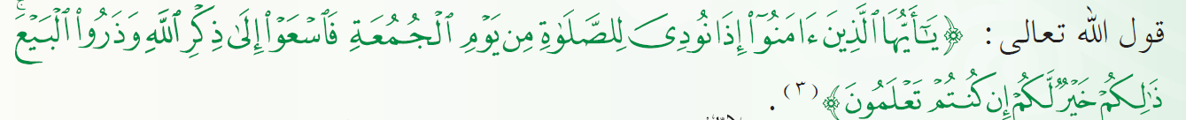
1-
(3) سورة الجمعة: آية (9).

Slide 16
2- عن عبد الله بن عمر وأبي هريرة رضي الله عنهم أن رسول الله صلى الله عليه وسلم قال: "لَيَنْتَهِيَنَّ أقوامٌ عن وَدْعِهِمُ الجُمُعات أو لْيَختمنَّ الله على قلوبهم، ثم ليكونُنَّ من الغافلين"⁽⁴⁾.
(4) أخرجه مسلم في كتاب الجمعة، باب التغليظ في ترك الجمعة، رقم (865).

Slide 17
الحكمة من مشروعيتها
أشارك في الحوار مع معلِّمي حول الحكمة من مشروعية صلاة الجمعة، وأكتب خلاصة ذلك.
تلاقي المسلمين على مستوى جميع أهل البلدة في مكان واحد -هو المسجد الجامع- مرة كل أسبوع يلتقون على نصيحة تجمع شملهم، وتزيدهم وحدة وتضامنًا، كما تزيدهم ألفة وتعارفًا،

